Slide 1
文件输出

Slide 2
输出PDF
飞腾创艺支持将版面输出为PDF（1.4版本、1.3版本以及X/4版本），即可以将当前打开的文件输出为PDF文件，也可以在灰版下将多个文件批量输出为PDF文件。
说明：PDF文件可以采用Acrobat Reader5.0以上的版本阅读，印刷时可以通过方正Rip解释。

Slide 3
输出PS
将文件输出为PS文件后，PS通过Rip输出到胶片上即可用于印刷。在飞腾创艺里可以将当前打开的文件输出为PS文件，也可以在灰版下将多个飞腾创艺文件批量输出为PS文件。

Slide 4
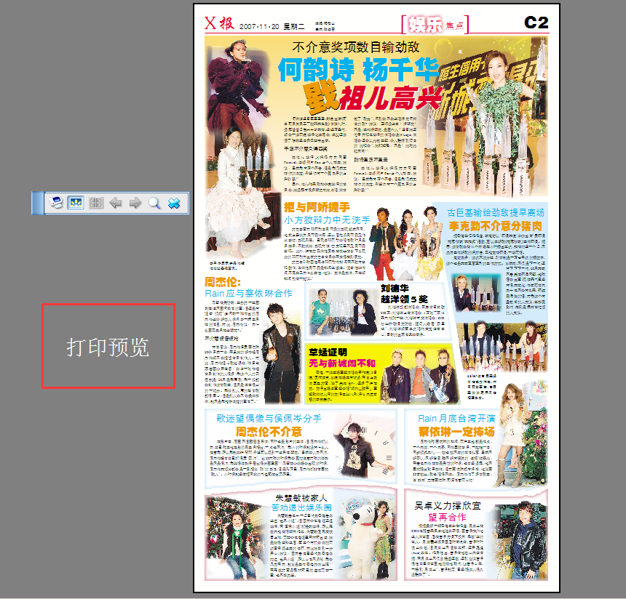

Slide 5
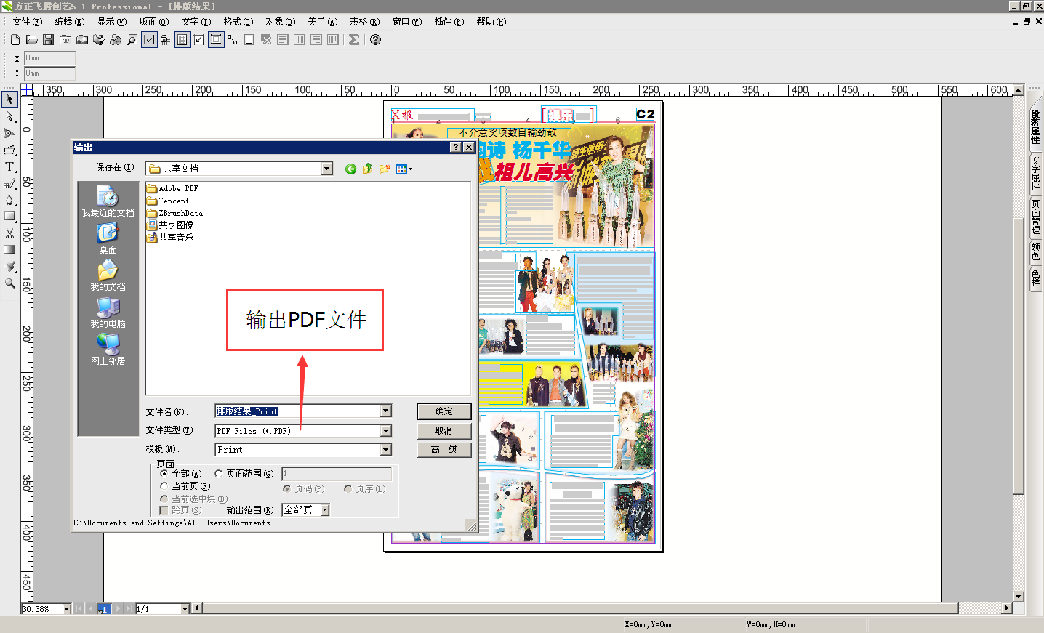

Slide 6
